Slide 1
Asociaciones Público-Privadas en el desarrollo de Infraestructura en
América Latina
CADE Panamá, 22 de abril de 2016
Lucía Meza
Directora de Proyectos Región Norte
Vicepresidencia de Infraestructuras
lmeza@caf.com

Slide 2
Índice
La infraestructura y transformación productiva
La figura de las APP en la inversión en infraestructuras
Experiencia en América Latina
Experiencia de las APP en Panamá
Algunas lecciones aprendidas y aspectos críticos (macro, proyecto, contrato

Slide 3
La importancia de la infraestructura
La infraestructura y el desarrollo sostenible
Contexto económico externo menos favorable para América Latina
El crecimiento sostenido y la inclusión social requieren esfuerzo de transformación productiva – ingreso a cadenas globales de producción
Cambio de producción a modelos diversificados con valor agregado
Infraestructura – rol protagónico en la transformación
Baja productividad y falta de infraestructura – pendiente histórico en la Región

Slide 4
La importancia de la infraestructura
La infraestructura y el desarrollo sostenible
La infraestructura es uno de los requerimientos básicos y urgentes para el desarrollo de AL.
El posicionamiento adecuado de la región en el mapa de la competitividad mundial requiere la articulación de su territorio con infraestructura adecuada y eficiente.
Promover una mejora de la productividad, la competitividad internacional y el bienestar social.

Slide 5
¿Dónde estamos?
La infraestructura y el desarrollo sostenible
Inversión de América Latina en infraestructura de 2%-3% del PIB Vs 6-10% del PIB de algunos países asiáticos…y el caso aislado de Panama.
70% de la inversión – Obra Pública – alto costo de oportunidad – alta competencia otros sectores: educación, salud, seguridad
Esfuerzos de inversión – servicios de baja capacidad - Bajo nivel de calidad
Falta de planificación a largo plazo – baja atención operación y mantenimiento
Destacada urgencia en ejecución de obras – poca documentación de lecciones aprendidas

Slide 6
Requerimientos de inversión
La infraestructura y el desarrollo sostenible
Requerimientos de inversión 50% superior al actual – 4-5% del PIB
Recursos limitados - Optimización de inversiones – Hacer más con menos
Ni el sector público ni el privado por si solos pueden asegurar los recursos necesarios
Fortalecimiento del proceso de inversión de la infraestructura
Mayor Planificación a largo plazo – Solidaridad generacional – Visión Ciudad/Territorio
Mejora de capacidades públicas, coordinación institucional, infraestructura compartida, cooperación público-privada
Nuevos mecanismos de ejecución, actualización de normas, CC, dimensión logística.
Participación privada – Innovación técnica y financiera

Slide 7
Como aumentar la Inversión en
Infraestructura
2. La figura de las APP en la inversión en infraestructuras
Las APP son instrumentos que incorporan la participación del sector privado con la idea de que pueden contribuir a aumentar la inversión en infraestructura con eficiencia y calidad permitiendo la optimización de recursos públicos
El objetivo es poder combinar adecuadamente fuentes de financiamiento para aumentar los servicios de infraestructura.
Este esquema requiere una asignación eficiente de riesgos y una clara definición de las responsabilidades de cada una de las partes.

Slide 8
Amplio margen para la alianza
2. La figura de las APP en la inversión en infraestructuras
Entidad pública ofrece participación privada en un proyecto o servicio por un periodo de tiempo determinado (largo plazo) definiendo a través de un contrato una clara asignación de riesgos y responsabilidades de cada una de las partes
No incluye propiedad sobre los activos, finalizado el plazo de concesión, se revierten los activos al Estado
Se otorgan facultades al privado, con exigencia de recursos, nivel de servicio

Slide 9
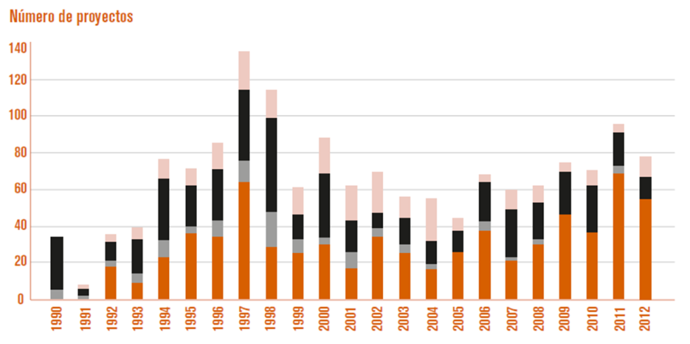
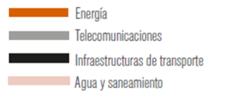
APP´s en America Latina
2. La figura de las APP en la inversión en infraestructuras
En América Latina las inversiones privadas en infraestructura se han producido principalmente en las áreas de telecomunicaciones y energía eléctrica, logística (puertos y aeropuertos) y vialidad.
Menos inversiones se observan en agua, transporte urbano, equipamientos públicos.
Países mas consolidados están incluyendo educación, salud, equipamiento y servicios públicos.
Evolución del número de proyectos en diferentes sectores realizados bajo el modelo de APP en América Latina
Fuente: elaboración José Manuel Vassallo a partir de datos del Banco Mundial. PPI Project Database

Slide 10
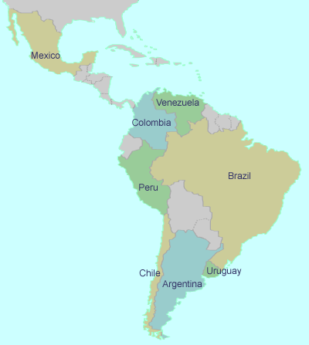
3. Experiencia en América Latina
Inicio de los Programas APP
Concesiones viales
México 1989
Etapas variables
Problemas Programa Autopistas 90
Evolución positiva, país muy activo, otros modelos APP
Colombia 1993
Ha querido pero le ha costado
Experiencia y muchas lecciones aprendidas en sus Programas de concesiones viales: 1G, 2G, 3G y 4G
Perú 1999
Buen desempeño
Dificultades en conflictos sociales y ambientales
Brasil 1995
Grandes necesidades de inversión
Escasez facilidades financieras y limitada capacidad técnica
Chile 1991
Referencia internacional
50% de la inversión pública en Programa de Concesiones
Argentina 1989
No termina de apostar por el sistema
Nueva visión con el cambio de gobierno

Slide 11
3. Experiencia en América Latina
Colombia 4G
Un país con 20 años de experiencia en concesiones viales le llevó 5 años preparar su Programa 4G
No es suficiente contar con buenos proyectos,
hay que armonizar muchos otros aspectos

Slide 12
3. Experiencia en América Latina
Avances del Modelo APP
Libro CAF: Asociación Público Privada en América Latina: Aprendiendo de la experiencia. Año 2015

Slide 13
3. Experiencia en América Latina
Retos a futuro

Slide 14
Panamá crecimiento sostenido
4. Experiencia de las APP en Panamá
Lidera el Crecimiento de AL
Economía diferente en la Región
Boom de Construcción y Desarrollo en Puertos, Aeropuertos
Economía de servicios logísticos
Inversión en infraestructura es clave y requiere planificación
Su economía de servicios logísticos exige altos estándares de calidad
Estabilidad Macroeconómica
Clima de Inversión favorable
Acceso a mercado financiero internacional
Retos de diversificación – cohesión territorial
Creación de capacidad institucional
Avances en descentralización ofrecen grandes oportunidades

Slide 15
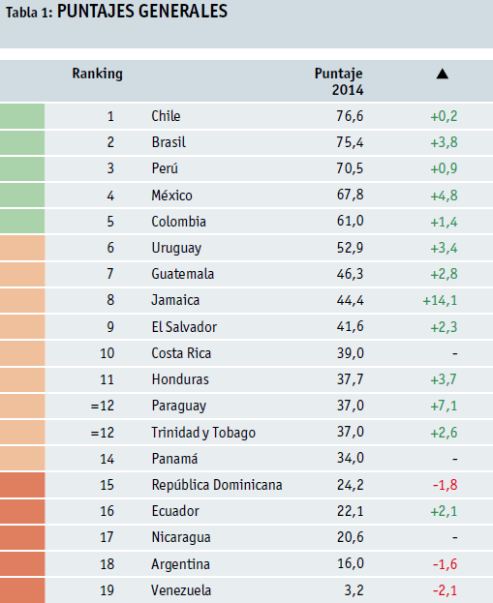
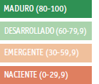
APP´s en Panamá
4. Experiencia de las APP en Panamá
Clima de inversión
Facilidades financieras
Marco Regulatorio
Marco Institucional
Madurez operacional
Inversión subnacional
Fuente: Infraescopio 2014, The Economist Intelligence Unit

Slide 16
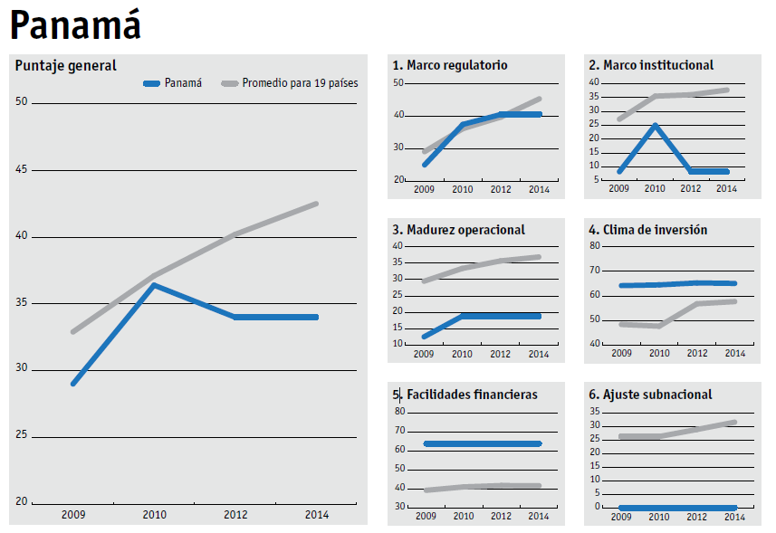
Posición de Panamá
4. Experiencia de las APP en Panamá
Fuente: Infraescopio 2014, The Economist Intelligence Unit

Slide 17
Algunas lecciones aprendidas
5. Algunas lecciones aprendidas y retos a futuro
Las APPs han contribuido en muchos países a mejorar la calidad de las infraestructuras públicas y la prestación de servicios asociados.
Es una modalidad de ejecución de infraestructuras compleja, que requiere gran preparación para garantizar su éxito y con altos costos de estructuración.
Trasladar las debilidades de los procesos públicos de inversión de infraestructuras a los modelos de APP´s se paga caro.
La falta de planificación, calificación institucional, legislación adecuada, celeridad de procesos es un enorme reto.

Slide 18
Aspectos Críticos - Macro
5. Algunas lecciones aprendidas y retos a futuro
Consenso público
Estabilidad política y social
Buen desempeño económico y perspectivas positivas
Marco legal y regulatorio estable y confiable
Reguladores profesionales e independientes
Respaldo y compromiso político y social
Acceso a financiamiento a largo plazo
Las decisiones de inversión deben privilegiar el impacto al desarrollo, la rentabilidad socioeconómica y la razón técnica, apartando de la discusión el manto ideológico que impide dar el justo valor a la experiencia sobre una base cierta.

Slide 19
Aspectos Críticos - Proyecto
5. Algunas lecciones aprendidas y retos a futuro
No en todos los proyectos el modelo APP es conveniente.
Económica y financieramente viable
Retorno adecuado
Promotor solvente y con experiencia
Plan financiero razonable
Adecuada distribución y mitigación de riesgo
Importancia de la evaluación de alternativas/ Asesoramiento Tecnico y Financiero.

Slide 20
Aspectos Críticos - Contrato
5. Algunas lecciones aprendidas y retos a futuro
Adecuada distribución de riesgos, obligaciones y derechos
Mecanismo de compensación – También de Penalidad
Pago por terminación
Derechos de los financistas
Equilibrio económico
Acuerdos de estabilidad legal e impositiva
Mecanismos de resolución de conflictos.

Slide 21
Reflexiones
El conjunto de experiencia sin éxito crea desconfianza en el modelo.
Debe cuestionarse la forma de ejecución de los contratos para aprender de los errores y resolver las deficiencias encontradas.
Todos los países han tenido éxitos y fracasos pero lo que importa es que el balance final sea positivo

Slide 22
Banco de Desarrollo de America Latina
CAF es una Institución Financiera Supranacional que pertenece a países de América Latina
45 años financiando el desarrollo económico sostenible y la integración regional en América Latina
Banco de Desarrollo líder en el financiamiento de proyectos de infraestructura en la región
Acción de financiamiento y programa de conocimiento

Slide 23
Amplia base de accionistas
2016
De cinco países accionistas desde su fundación a diecinueve actualmente
Miembros Plenos
Perú
Venezuela
Colombia
Argentina
Brasil
Ecuador
Bolivia
Uruguay
Panamá
Paraguay
Miembros Asociados
España
Trinidad y Tobago
México
Rep. Dominicana
Chile
Costa Rica
Portugal
Barbados
Jamaica
Bancos Comerciales
1970

Slide 24
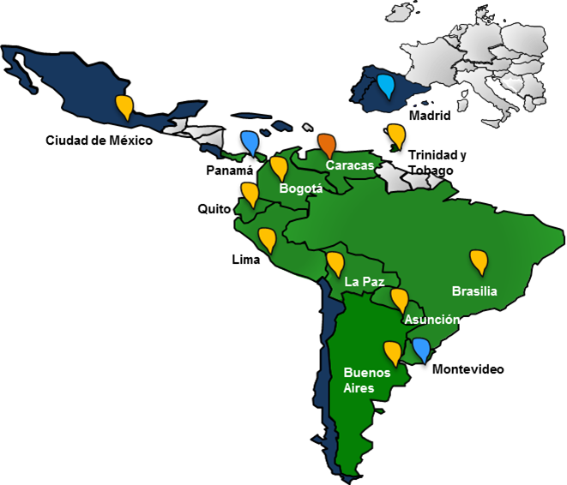
Presencia de oficinas CAF
Oficinas País
Oficinas Regionales
Ciudad de Panamá
Montevideo
Madrid
Sede
Oficinas Regionales
Oficinas de Representación

Slide 25
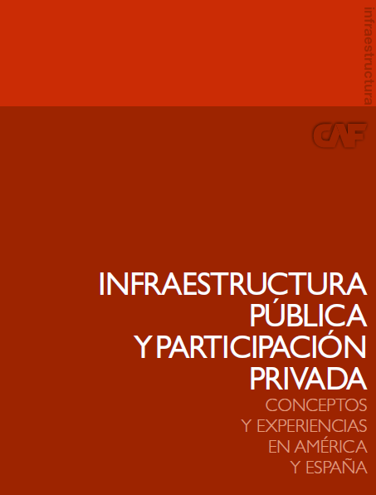
Nuestra agenda de conocimiento
CAF ha contribuido al intercambio de experiencias en la región y a la divulgación del conocimiento en materia a APP.
Infraestructura Pública y participación privada. Conceptos y experiencia en América y España. Año 2010
Asociación Público Privada en América Latina: Aprendiendo de la experiencia. Año 2015
www.caf.com

Slide 26
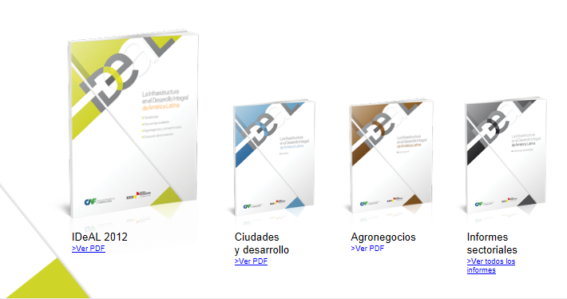
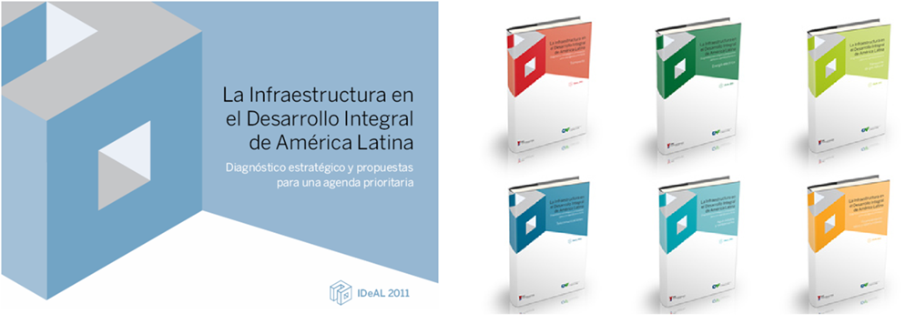
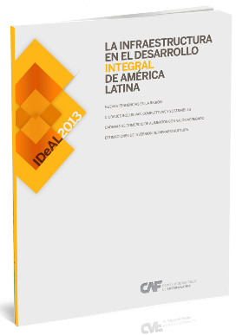
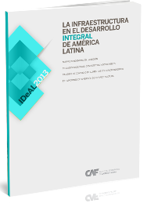
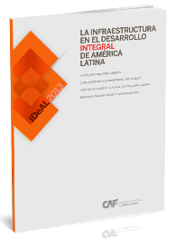
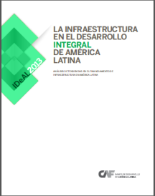
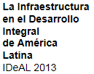
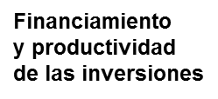
El IDEAL: una contribución a la reflexión
2012
2011
2013
2014
Informe
Sectorial
Desarrollo
Empresarial
IDEAL 2014
Instituciones
y
Financiamiento
Cambio
Climático
www.caf.com
Los documentos principales están disponibles en castellano y en inglés

Slide 27
Gracias por su atención
Lucía Meza
Directora de Proyectos Región Norte
Vicepresidencia de Infraestructuras
lmeza@caf.com

